Slide 1

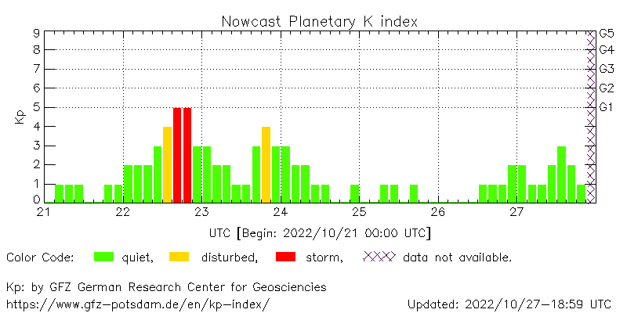
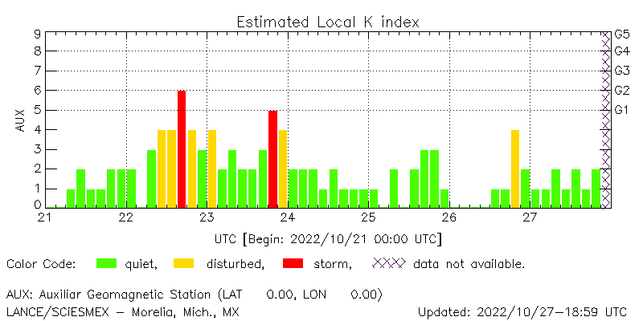
Perturbaciones geomagnéticas:
Índices geomagnéticos Kp y Kmex
Se registró una tormenta geomagnética clase G2 (Kp=6) el día 22 de octubre. La tormenta geomagnética fue provocada por una región de en el viento solar con componente Bz sur intermitente que impactó el ambiente terrestre desde el 22 de octubre.
Datps: www.gfz-potsdam.de/en/kp-index/
El índice K indica la intensidad de las variaciones del campo magnético terrestre en intervalos de 3 horas.
El índice Kp lo expresa a escala planetaria, mientras que el Kmex lo hace para el territorio mexicano.
<número>
www.sciesmex.unam.mx
27/10/2022
2

Slide 2
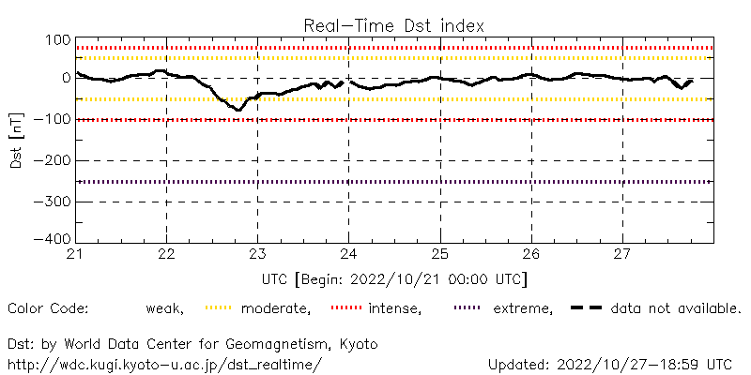
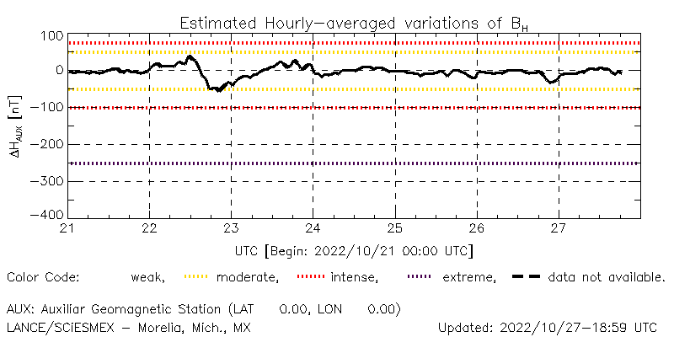
Perturbaciones geomagnéticas:
Índice Dst y ΔH
Se registró actividad geomagnética moderada en los índices Dst y DH el día 22 de octubre. La actividad geomagnética fue provocada por una región de interacción en el viento solar con componente Bz sur intermitente que impactó el ambiente terrestre los días 22 de octubre.
Datos: wdc.kugi.kyoto-u.ac.jp/dst_realtime/
Los índices Dst y ΔH miden las variaciones temporales de la componente horizontal del campo geomagnético, el primero a escala planetaria y el segundo para México.
Estas variaciones, en general, se deben al ingreso de partículas cargadas, provenientes del espacio exterior, al ambiente espacial terrestre.
<número>
www.sciesmex.unam.mx
27/10/2022
2

